Slide 1

[실무중심 산업 협력 프로젝트 1]
근화, 효빈, 재현, 재연

Slide 2
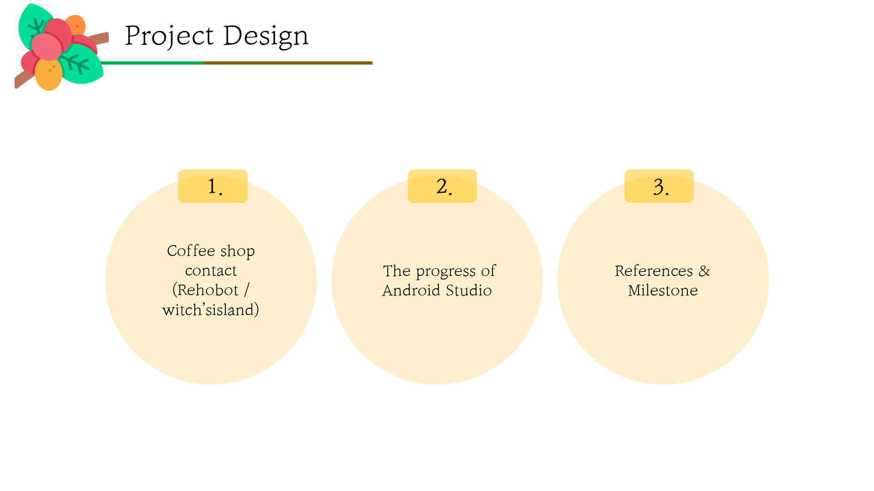

Slide 3
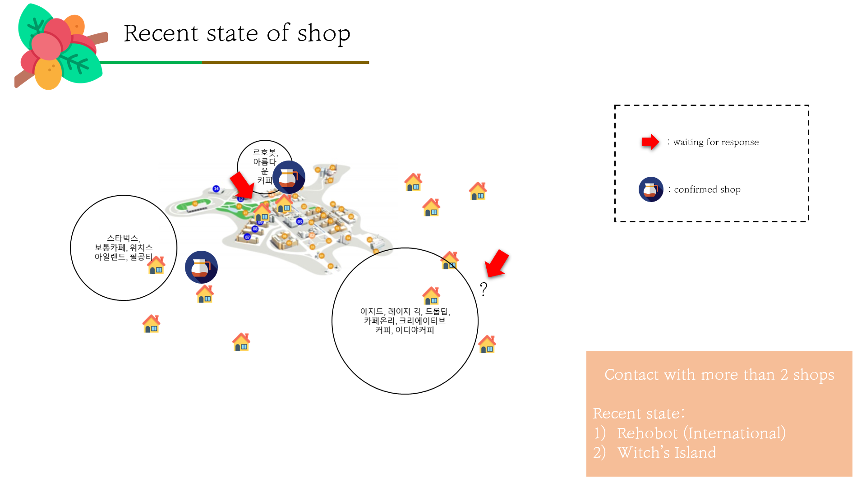

Slide 4
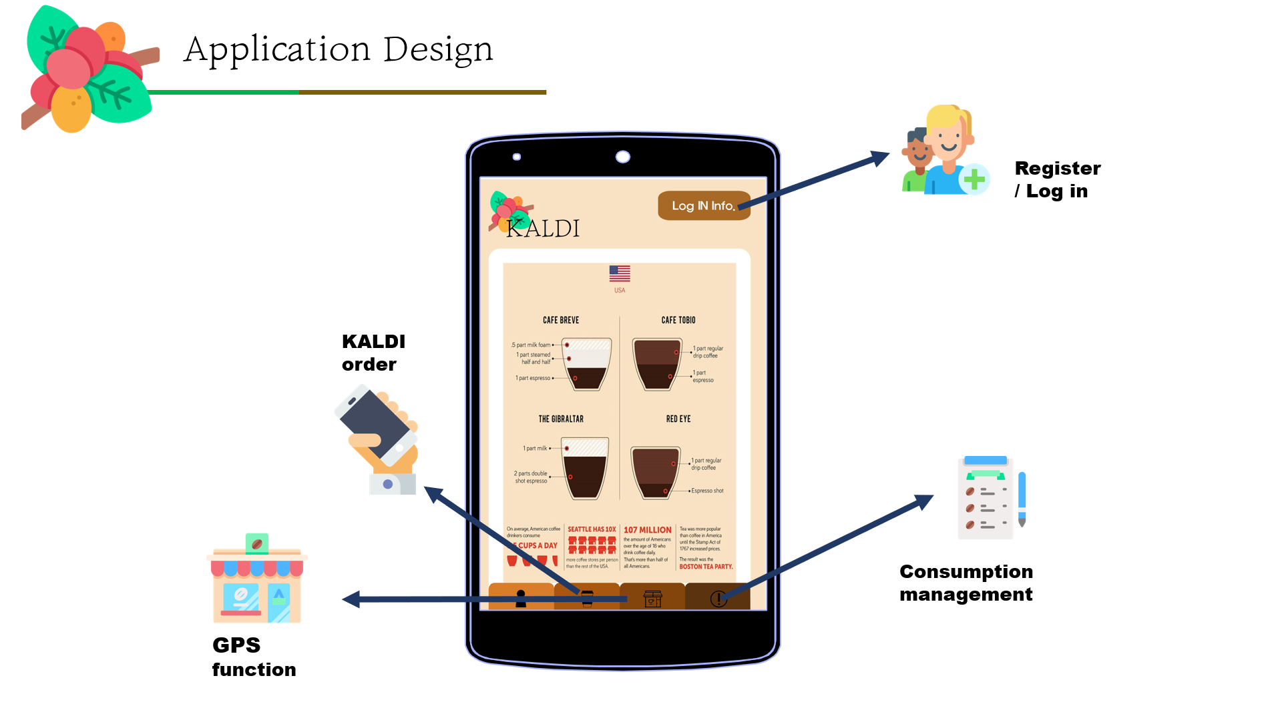

Slide 5
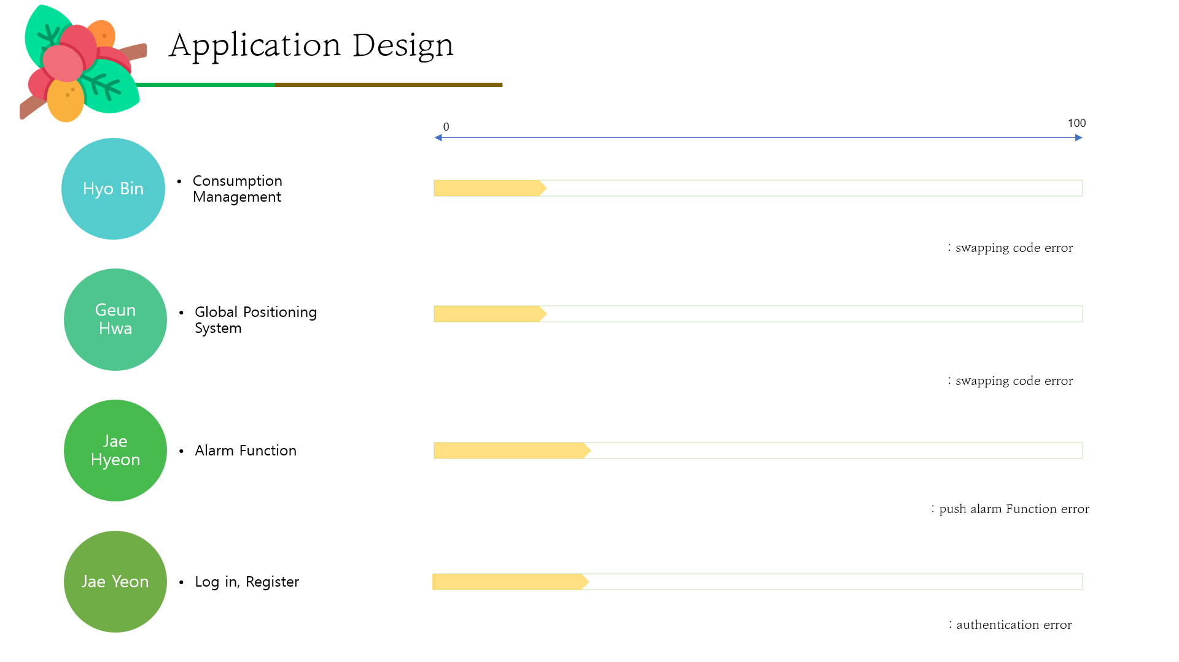

Slide 6
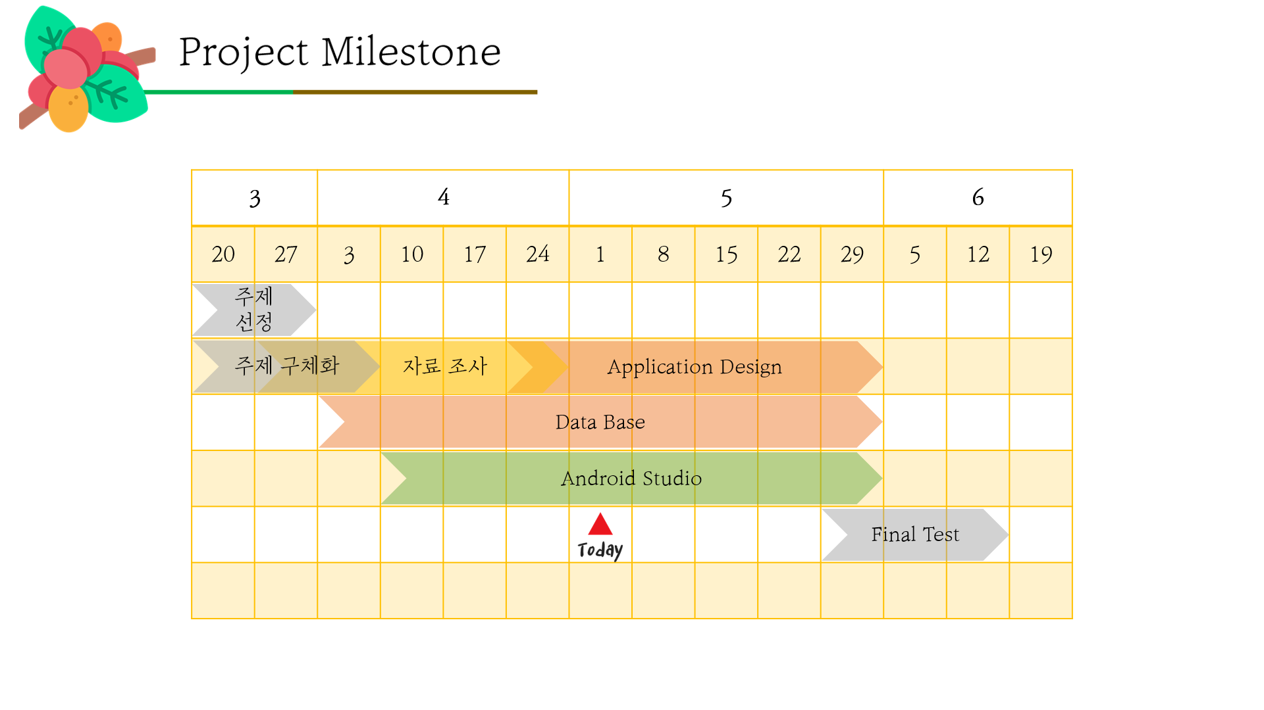


Slide 7
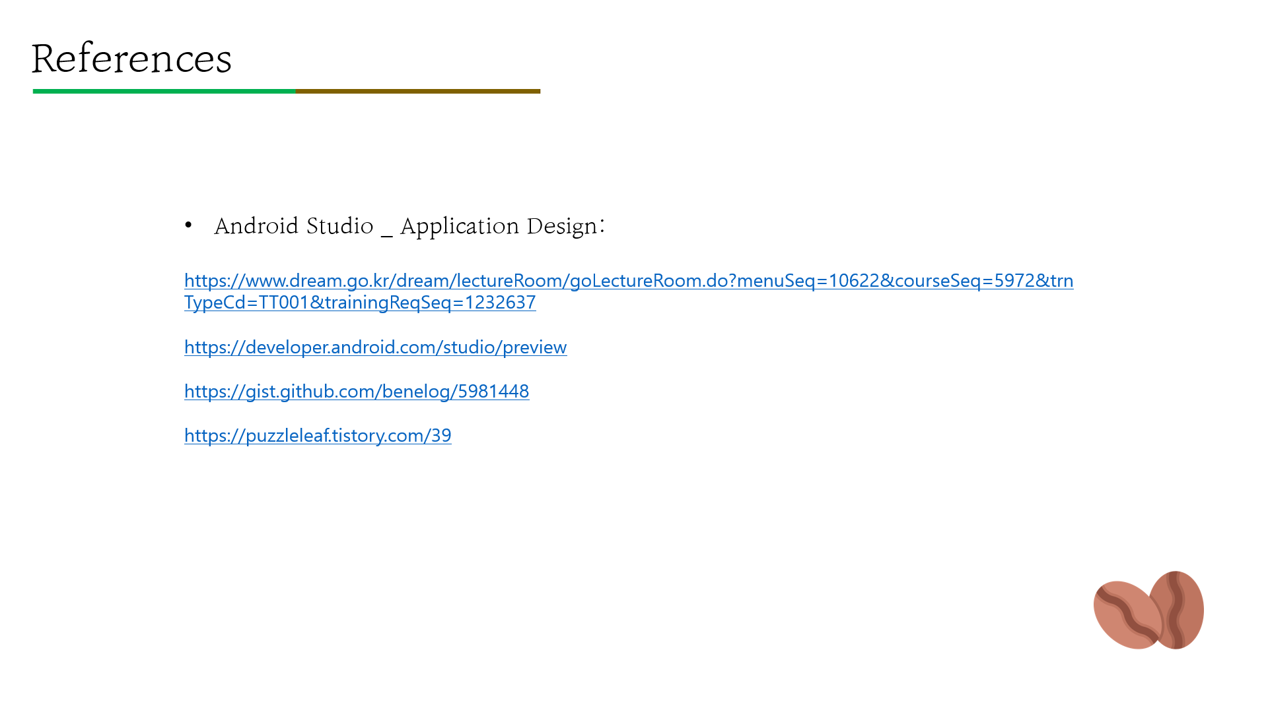
Notes:
References

Slide 8


